Slide 1


Slide 3
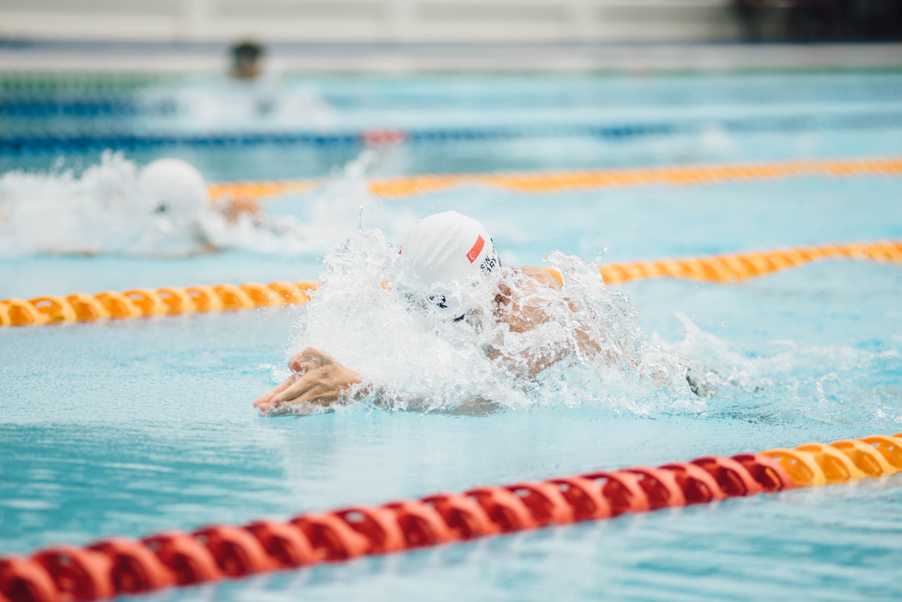
Bayerischen
Kurzbahnmeisterschaften
2019

